Slide 1
Inheritance
(Pewarisan)
Object Oriented Programming with JAVA

Slide 2
Topics
Inheritance
Deklarasi inheritance
Kata kunci this & super

Slide 3
Pengertian dasar inheritance
Inheritance (Pewarisan) merupakan salah satu dari tiga konsep dasar OOP.
Konsep inheritance ini mengadopsi dunia riil dimana suatu entitas/obyek dapat mempunyai entitas/obyek turunan.
Dengan konsep inheritance, sebuah class dapat mempunyai class turunan.

Slide 4
Pengertian dasar inheritance
Pewarisan merupakan mekanisme/cara membuat kelas baru dari kelas yang sudah ada.
Kelas yang sudah ada → superclass/parent class
Kelas turunan → subclass
Suatu subclass dapat mewarisi apa-apa yang dipunyai oleh parent class.

Slide 5
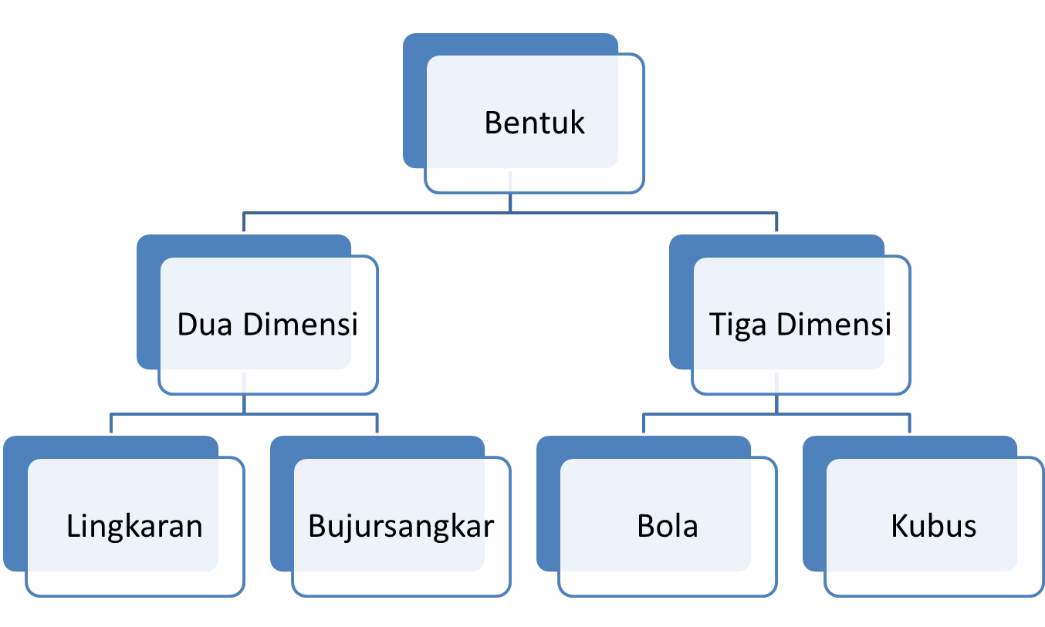
Contoh Gambaran Pewarisan antar Class
superclass
subclass

Slide 6
Deklarasi inheritance
Dengan menambahkan kata kunci extends setelah deklarasi nama class, kemudian diikuti dengan nama parent class-nya.
Kata kunci extends tersebut memberitahu kompiler Java bahwa kita ingin melakukan perluasan class.

Slide 7
Deklarasi inheritance
public class B extends A {
…
}
Class A menjadi parent class
Class B menjadi child class
Class B mewarisi semua member class yang ada pada class A.

Slide 8
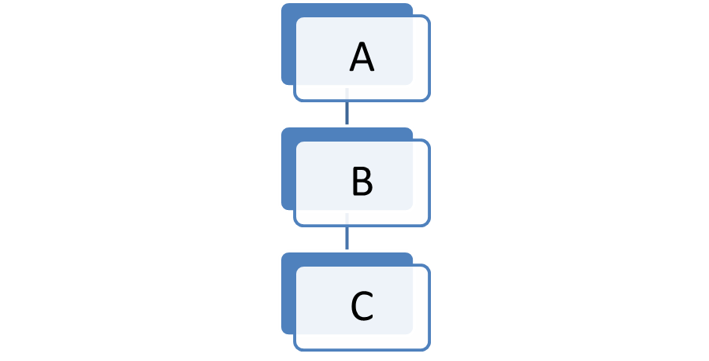
Bagaimana caranya?
A
- varA
+ getA()
+ setA(int a)
Bagaimana membuat kelas B dari kelas A?

Slide 9
Class B extends A{
  //.......
}
Class C extends B{
//.....
|

Slide 10
Semua class di dalam Java adalah merupakan subclass dari class super induk yang bernama Object.
Misalnya saja terdapat sebuah class sederhana :
public class A {
…
}

Slide 11
Pada saat dikompilasi, Kompiler Java akan membacanya sebagai subclass dari class Object.
public class A extends Object {
…
}

Slide 12
Kapan kita menerapkan inheritance?
Kita baru perlu menerapkan inheritance pada saat kita jumpai ada suatu class yang dapat diperluas dari class lain.

Slide 13
Misal terdapat class Pegawai
public class Pegawai {
public String nama;
public double gaji;
}

Slide 14
Misal terdapat class Manager
public class Manajer {
public String nama;
public double gaji;
public String departemen;
}

Slide 15
public class Manajer extends Pegawai {
public String departemen;
}

Slide 16
Single Inheritance
Konsep inheritance yang ada di Java hanya memperkenankan adanya single inheritance, yaitu suatu sublass hanya dapat mempunyai satu parent class. Dengan kata lain, suatu class hanya dapat meng-extend satu class saja.
Jika dibutuhkan adanya multiple inheritance (satu class memiliki lebih dari satu parent class) maka solusinya dapat menggunakan interface. (next topic)

Slide 17
Multilevel Inheritance
Konsep inheritance yang ada di Java juga memperkenankan adanya multilevel inheritance.
Konsep multilevel inheritance memperbolehkan suatu subclass mempunyai subclass lagi.

Slide 18
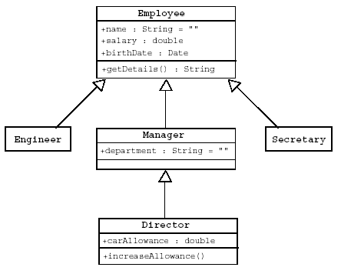
Single dan Multilevel Inheritance

Slide 19
Pengaksesan member yang dideklarasikan di parent class dari subclass
Pengaksesan member yang ada di parent class dari subclass-nya tidak berbeda dengan pengaksesan member subclass itu sendiri.
Misalnya di class Manajer kita ingin mengakses data member nama melalui sebuah function member IsiData(), sekaligus kita juga ingin mengakses data member departemen di class Manajer.

Slide 20
public class Manajer extends Pegawai {
public String departemen;
public void IsiData(String n, String d) {
nama=n;
departemen=d;
}
}

Slide 21
Kontrol pengaksesan
Dalam dunia riil, suatu entitas induk bisa saja tidak mewariskan sebagian dari apa-apa yang ia punyai kepada entitas turunan karena sesuatu hal.
Demikian juga dengan konsep inheritance dalam OOP.
Suatu parent class dapat tidak mewariskan sebagian member-nya kepada subclass-nya.
Sebagai contoh, kita coba untuk memodifikasi class Pegawai.
Hal ini dipengaruhi oleh access modifier.

Slide 22
public class Pegawai {
private String nama;
public double gaji;
}

Slide 23
Coba untuk mengkompilasi class Manajer pada contoh sebelumnya.
Apa yang terjadi?
Pesan kesalahan akan muncul seperti ini :
Ini membuktikan bahwa class Manajer tidak mewarisi data member nama dari parent class-nya (Pegawai).
Manajer.java:5: nama has private access in Pegawai
nama=n;

Slide 24
protected
Protected mempunyai kemampuan akses yang lebih besar daripada private dan default.
Protected feature dari suatu class bisa diakses oleh semua class dalam satu package.
Class diluar package boleh melakukan melakukan subclass, dan subclass tersebut bisa mengakses feature superclass.

Slide 25
Example: protected
1. package adifferentpackage; // Class Ski now in
// a different package
2. Public class Ski {
3. protected void applyWax() { . . . }
4. }
1. Public package sportinggoods;
2. class DownhillSki extends Ski {
3. void tuneup() {
4. applyWax(); → OK
5. // other tuneup functionality here
6. }
7. }

Slide 26
Konstruktor tidak diwariskan
Konstruktor dari parent class tidak dapat diwariskan ke subclass-nya.
Konsekuensinya, setiap kali kita membuat suatu subclass, maka kita harus memanggil konstruktor parent class.
Pemanggilan konstruktor parent harus dilakukan pada baris pertama dari konstruktor subclass.

Slide 27
Konstruktor tidak diwariskan
Jika kita tidak mendeklarasikannya secara eksplisit, maka kompiler Java akan menambahkan deklarasi pemanggilan konstruktor parent class di konstruktor subclass.

Slide 28
Konstruktor tidak diwariskan
Sebelum subclass menjalankan konstruktornya sendiri, subclass akan menjalankan constructor superclass terlebih dahulu.
Hal ini terjadi karena secara implisit pada constructor subclass ditambahkan pemanggilan super()yang bertujuan memanggil constructor superclass oleh kompiler.

Slide 29

Misalnya saja kita mempunyai dua buah class sebagai berikut :

Slide 30
Pada saat program tersebut dikompilasi, maka kompiler Java akan menambahkan :
  konstruktor class Parent
  konstruktor class Child
  pemanggilan konstruktor class Parent di kostruktor class Child

Slide 31
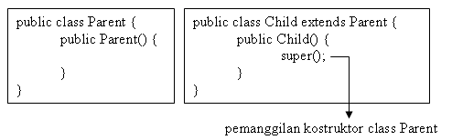
Sehingga program tersebut sama saja dengan yang berikut ini :

Slide 32
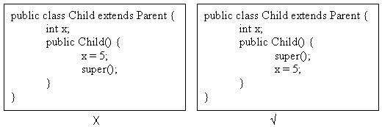

Slide 33
Constructor pada inheritance
Misalkan kita buat class parent bernama Person sbb :
Sekarang, kita buat class lain bernama Student yang meng-extends class Person.
public class Person {
protected String name;
protected String address;
public Person(){
System.out.println(“Inside Person:Constructor”);
}
}
public class Student extends Person {
public Student(){
System.out.println(“Inside Student:Constructor”);
}
}

Slide 34
Alur Eksekusi Constructor
Ketika sebuah object Student diinstansiasi, default constructor dari superclass Student dipanggil secara implisit untuk melakukan inisialisasi seperlunya.
Setelah itu, pernyataan di dalam constructor subclass baru dijalankan.

Slide 35
Penjelasan
Untuk memperjelasnya, perhatikan kode dibawah ini,
Dalam kode ini, kita membuat sebuah object dari class Student. Hasil dari program adalah:
public static void main( String[] args ){
Student anna = new Student();
}
Inside Person:Constructor
Inside Student:Constructor

Slide 36
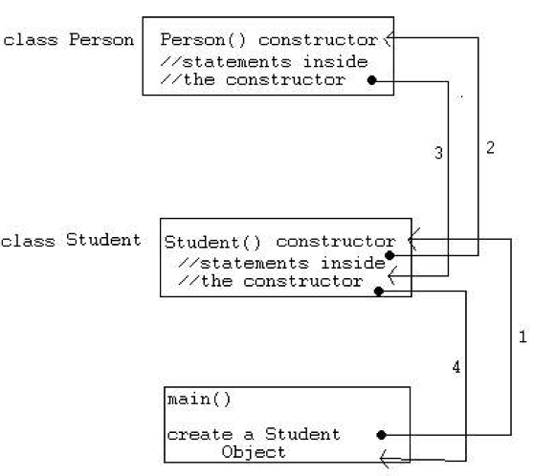
Diagram Alur Eksekusi Constructor

Slide 37
Latihan 1
Untuk kelas Bentuk :
getWarna adl method yang akan mengembalikan nilai variabel warna
setWarna adl method untuk mengubah nilai variabel warna
printInfo adl method yang akan menuliskan “Bentuk berwarna [warna]”
Untuk kelas BujurSangkar :
getSisi adl method yang akan mengembalikan nilai variabel sisi
setSisi adl method untuk mengubah nilai variabel sisi
hitungLuas adl method yang akan mengembalikan hasil perhitungan luas bujursangkar
printInfo adl method yang akan menuliskan “Bujursangkar berwarna [warna], luas = [luas]”
Bentuk
- warna
+ constructor (String warna)
+ String getWarna()
+ void setWarna(String warna)
+ void printInfo()
BujurSangkar
- sisi
+ constructor (double sisi, String warna)
+ double getSisi()
+ void setSisi(double sisi)
+ double hitungLuas()
+ void printInfo()

Slide 38
Latihan 2
Buatlah kelas Lingkaran sbg turunan kelas Bentuk.
constructor akan menginisialisasi radius dan warna
getRadius adl method yang akan mengembalikan nilai variabel radius
setRadius adl method untuk mengubah nilai variabel radius
hitungLuas adl method yang akan mengembalikan hasil perhitungan luas lingkaran (PHI jadikan sbg konstanta kelas)
printInfo adl method yang akan menuliskan “Lingkaran [warna], luas = [luas]”
Lingkaran
- radius
+ constructor (double radius, String warna)
+ double getRadius()
+ void setRadius(double r)
+ double hitungLuas()
+ void printInfo()

Slide 39
Latihan 3
Buatlah kelas Silinder sbg turunan kelas Lingkaran
  constructor akan menginisialisasi variabel tinggi, radius, dan warna
  getTinggi adl method yg akan mengembalikan tinggi
  setTinggi adl method yg akan mengubah tinggi
  hitungVolume adl method yg akan mengembalikan hasil perhitungan volum silinder
  printInfo adl method yg akan menuliskan “Silinder warna [warna], volume = [volume]”
Silinder
- tinggi
+ constructor (double tinggi, double radius, String warna)
+ double getTinggi()
+ void setTinggi(double t)
+ double hitungVolume()
+ void printInfo()

